Slide 1
ОСНОВИ ЕЛЕКТРОМЕХАНІКИ
освітній компонент за вибором
для здобувачів освітньо-професійного рівня
«Фаховий молодший бакалавр»
спеціальності 181 «Харчові технології»
(ОПП Виробництво харчової продукції)
Викладач Володимир КУСЯК

Slide 2
Обсяг освітнього компонента: 5 семестр, загальна кількість годин – 54; аудиторних – 38 год кількість кредитів ЄКТС – 2,5. Мета освітнього компонента: - опанування знаннями з основ електромеханіки, з погляду представлення її у вигляді окремих блоків (елементів), де здійснюється процес виробництва, перетворення та використання електричної й механічної енергії за допомогою електромеханічних перетворювачів (електричних машин). Компетентності освітнього компонента передбачають: -- здатність показувати знання і розуміння основних теорій, методів, принципів, технологій і методик в галузі харчових технологій; -- здатність використовувати знання з загальних інженерних наук у навчанні та професійній діяльності, вміння використовувати їх теорії, принципи та технічні підходи; -- здатність розуміти предметну область і специфіку професійної діяльності.

Slide 3
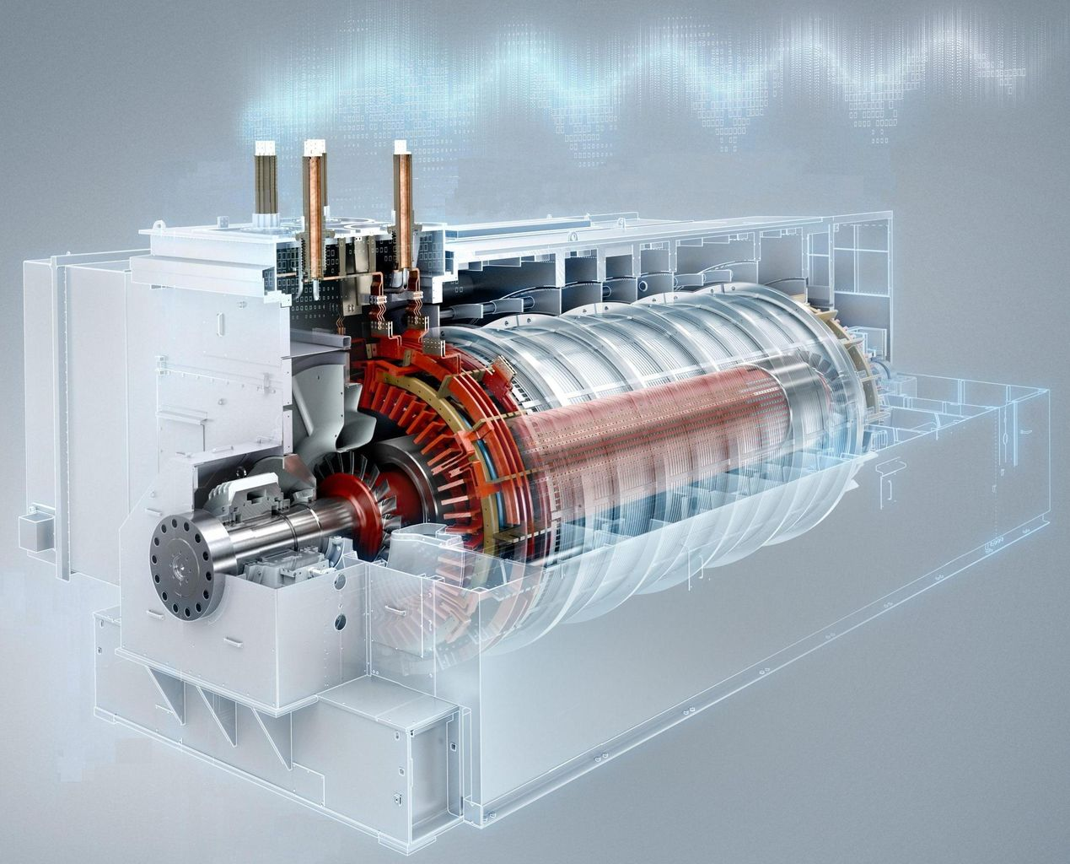
Основні завдання освітнього компонента: -забезпечення здобувачів освіти знаннями конструкції та роботи електромеханічних перетворювачів, перетворення енергії в електричних машинах в усталених та перехідних режимах, створення математичних моделей узагальнених електричних машин

Slide 4
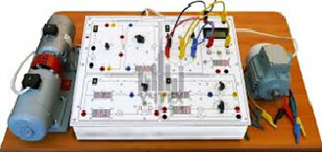
В результаті вивчення освітнього компонента здобувач освіти отримає загальні компетентності: це здатність реалізувати свої права і обов'язки як члена суспільства, усвідомлювати цінності вільного демократичного суспільства та необхідність його розвитку, прав та свобод людини та громадянина в Україні. спеціальні компетентності: здатність системно відтворювати отриманні знання з освітнього компонента; розрізняти фізичні явища в електромеханічних перетворювачах, також їх математичні описи; знати загальну теорію електромеханічного перетворення енергії, теплові процеси в електричних машинах, параметри та режими роботи електричних машин та експлуатаційні вимоги до них; мати поняття про принцип дії та основні характеристики електромеханічних перетворювачів.

